Slide 1

Notes:
Messages pour la Journée internationale de la biodiversité 2013

Slide 2
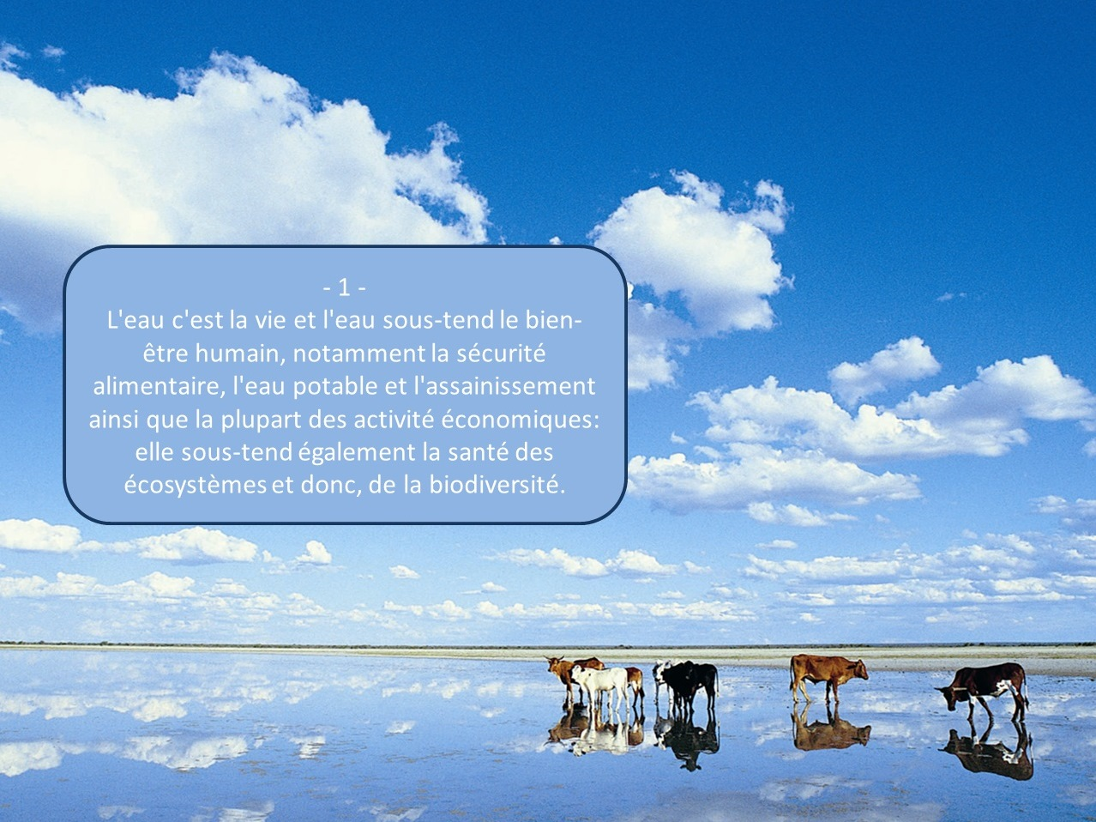
Notes:
1. L'eau c'est la vie et l'eau sous-tend le bien-être humain, notamment la sécurité alimentaire, l'eau potable et l'assainissement ainsi que la plupart des activité économiques : elle sous-tend également la santé des écosystèmes et donc, de la biodiversité.

Slide 3
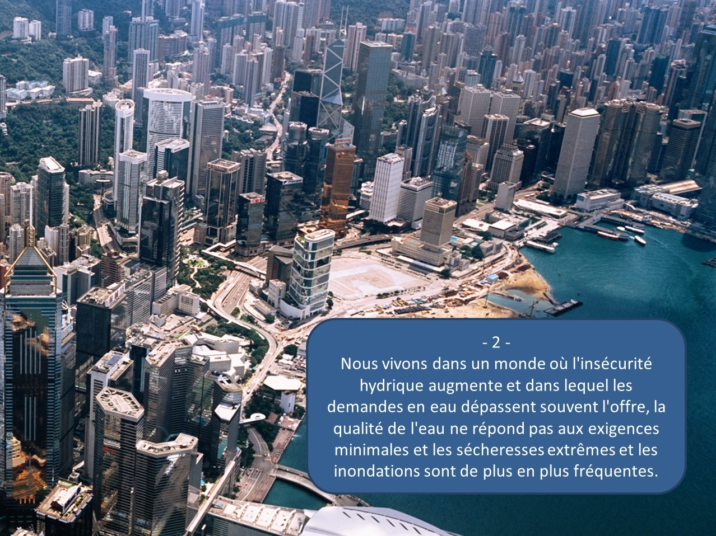
Notes:
2. Nous vivons dans un monde où l'insécurité hydrique augmente et dans lequel les demandes en eau dépassent souvent l'offre, la qualité de l'eau ne répond pas aux exigences minimales et les sécheresses extrêmes et les inondations sont de plus en plus fréquentes.

Slide 4
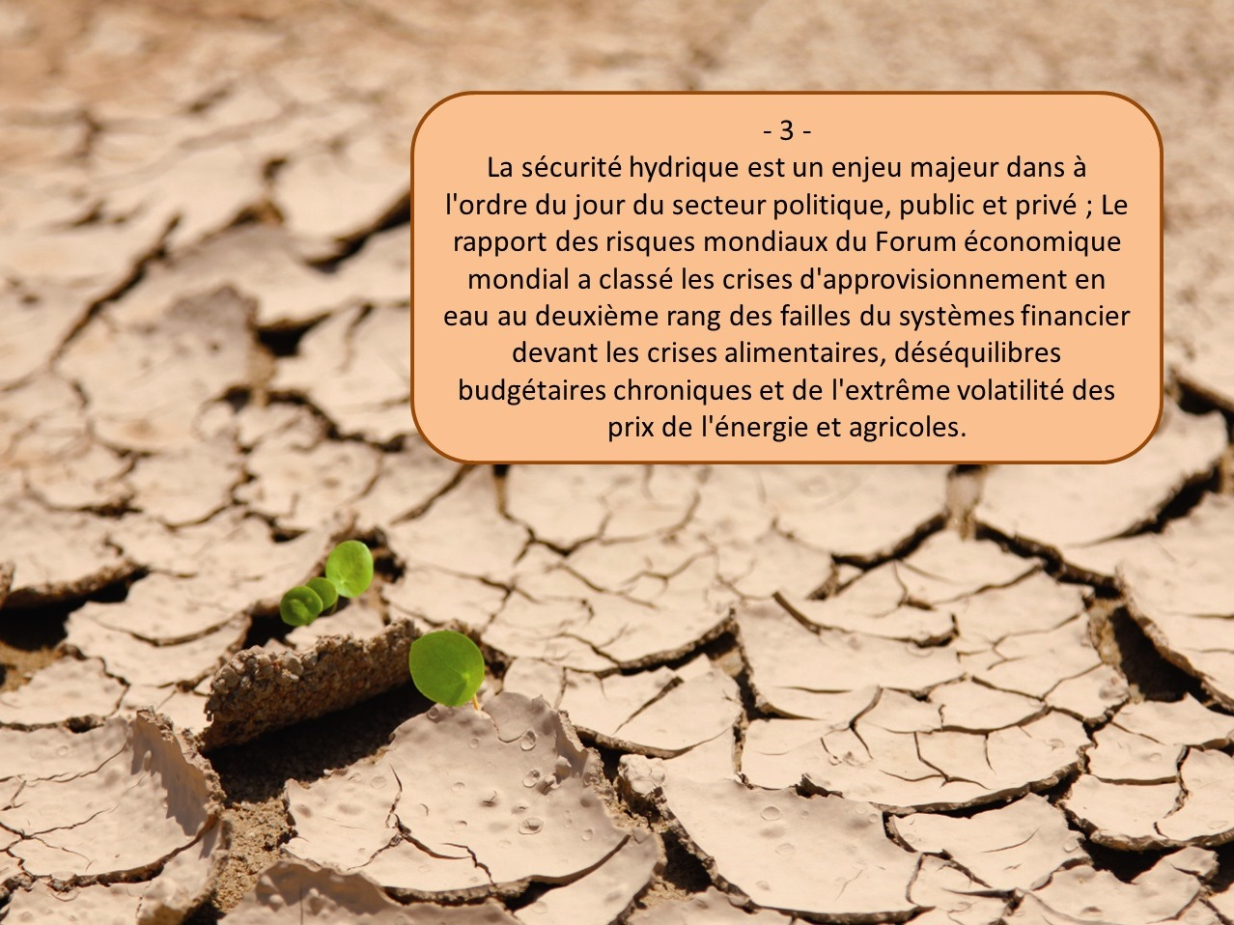
Notes:
3. La sécurité hydrique est un enjeu majeur dans à l'ordre du jour du secteur politique, public et privé ; Le rapport des risques mondiaux du Forum économique mondial a classé les crises d'approvisionnement en eau au deuxième rang des failles du systèmes financier devant les crises alimentaires, déséquilibres budgétaires chroniques et de l'extrême volatilité des prix de l'énergie et agricoles.

Slide 5
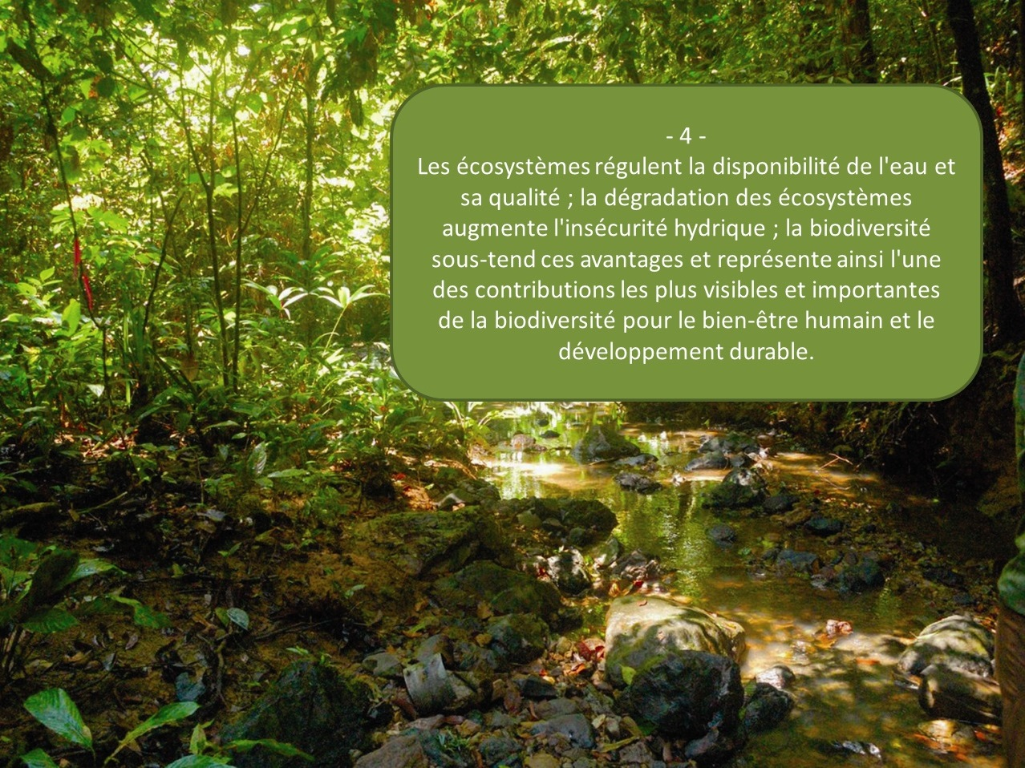
Notes:
4. Les écosystèmes régulent la disponibilité de l'eau et sa qualité ; la dégradation des écosystèmes augmente l'insécurité hydrique ; la biodiversité sous-tend ces avantages et représente ainsi l'une des contributions les plus visibles et importantes de la biodiversité pour le bien-être humain et le développement durable.

Slide 6
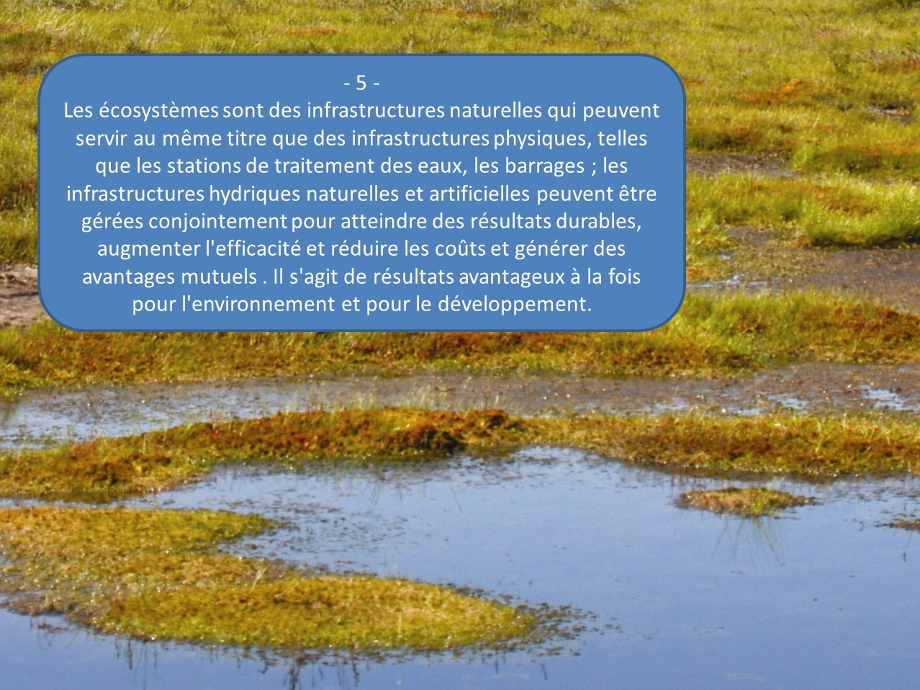
Notes:
5. Les écosystèmes sont des infrastructures naturelles qui peuvent servir au même titre que des infrastructures physiques, telles que les stations de traitement des eaux, les barrages ; les infrastructures hydriques naturelles et artificielles peuvent être gérées conjointement pour atteindre des résultats durables, augmenter l'efficacité et réduire les coûts et générer des avantages mutuels . Il s'agit de résultats avantageux à la fois pour l'environnement et pour le développement.

Slide 7
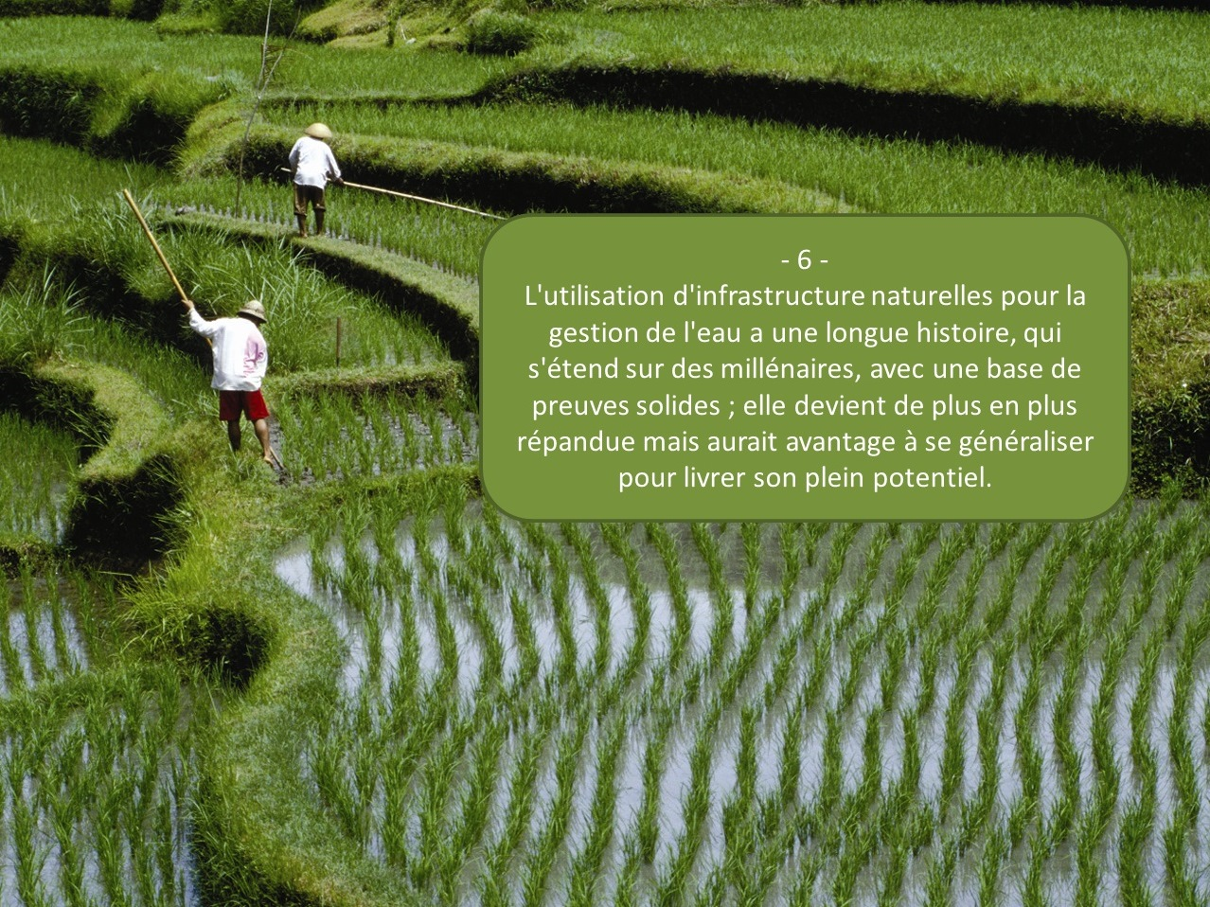
Notes:
6. L'utilisation d'infrastructure naturelles pour la gestion de l'eau a une longue histoire, qui s'étend sur des millénaires, avec une base de preuves solides ; elle devient de plus en plus répandue mais aurait avantage à se généraliser pour livrer son plein potentiel.

Slide 8
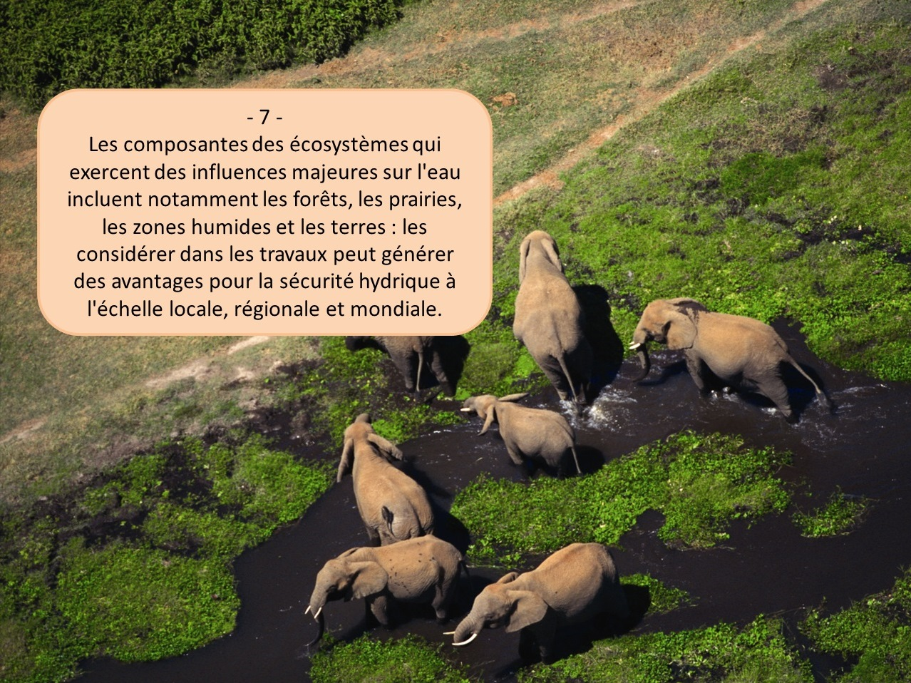
Notes:
7. Les composantes des écosystèmes qui exercent des influences majeures sur l'eau incluent notamment les forêts, les prairies, les zones humides et les terres : les considérer dans les travaux peut générer des avantages pour la sécurité hydrique à l'échelle locale, régionale et mondiale.

Slide 9
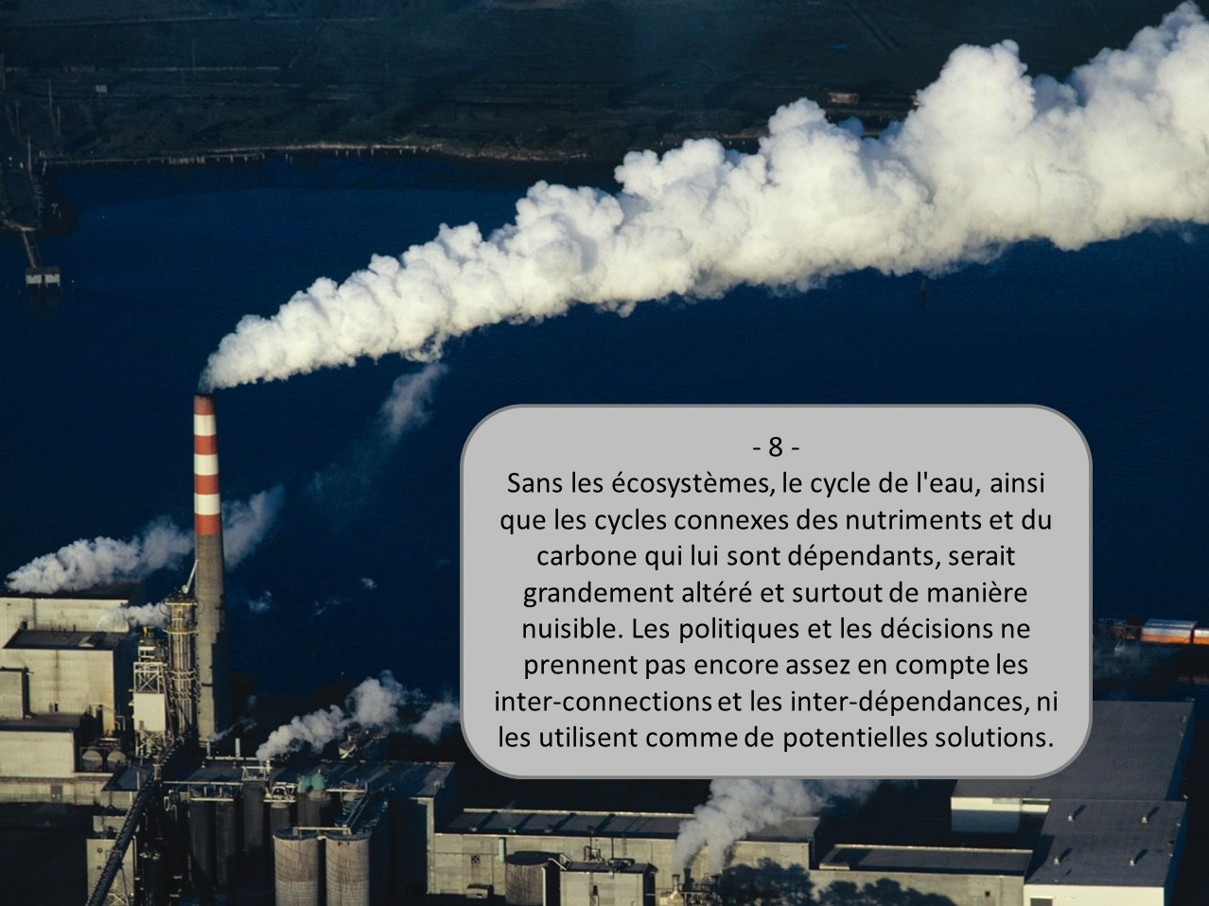
Notes:
8. Sans les écosystèmes, le cycle de l'eau, ainsi que les cycles connexes des nutriments et du carbone qui lui sont dépendants, serait grandement altéré et surtout de manière nuisible. Les politiques et les décisions ne prennent pas encore assez en compte les inter-connections et les inter-dépendances, ni les utilisent comme de potentielles solutions.

Slide 10
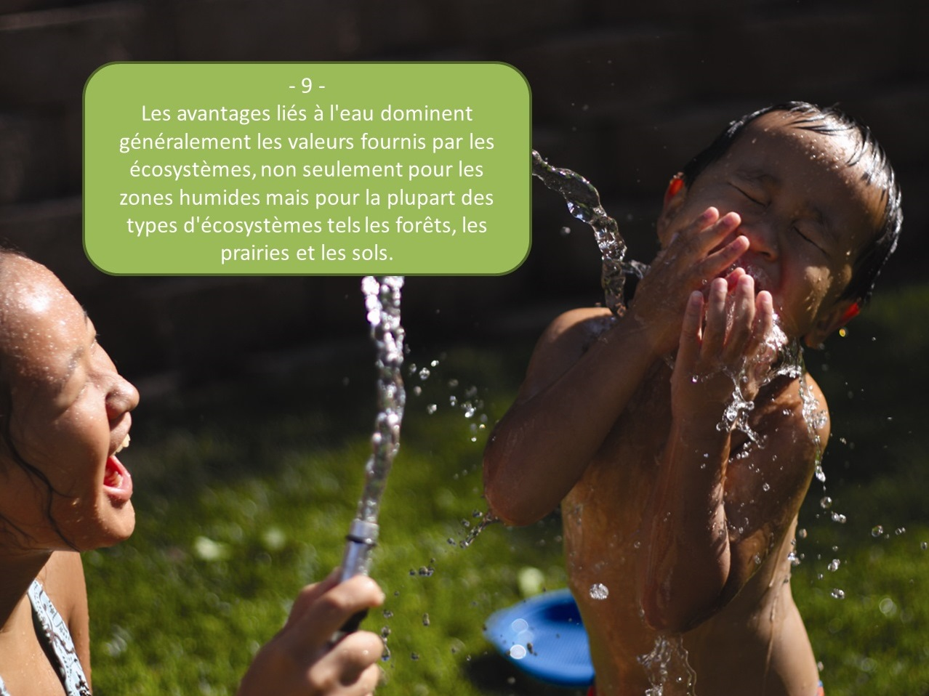
Notes:
9. Les avantages liés à l'eau dominent généralement les valeurs fournis par les écosystèmes, non seulement pour les zones humides mais pour la plupart des types d'écosystèmes tels les forêts, les prairies et les sols.

Slide 11
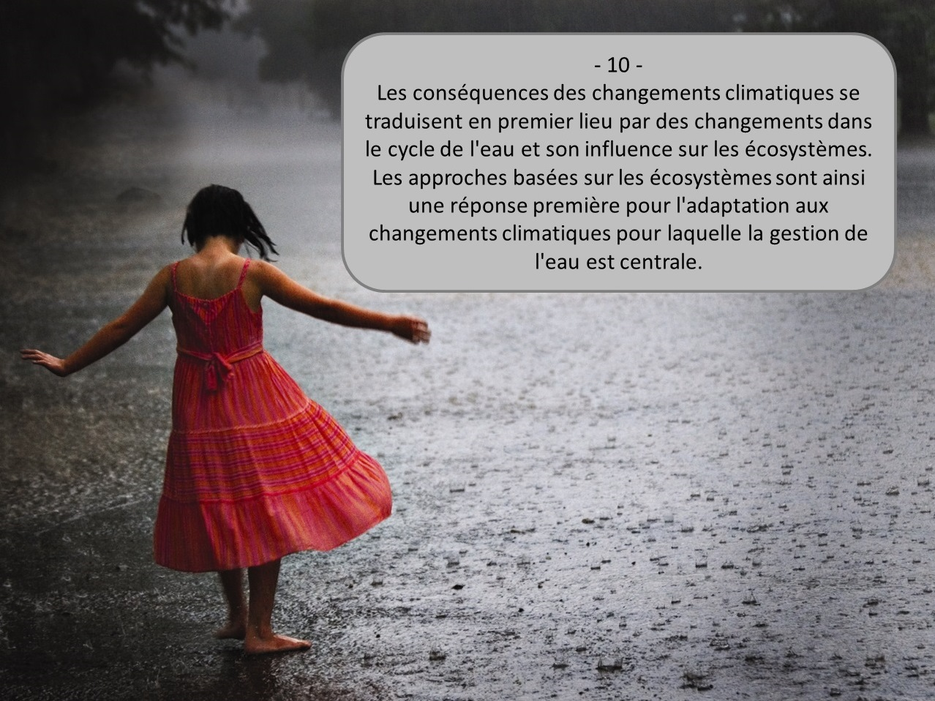
Notes:
10. Les conséquences des changements climatiques se traduisent en premier lieu par des changements dans le cycle de l'eau et son influence sur les écosystèmes. Les approches basées sur les écosystèmes sont ainsi une réponse première pour l'adaptation aux changements climatiques pour laquelle la gestion de l'eau est centrale.

Slide 12
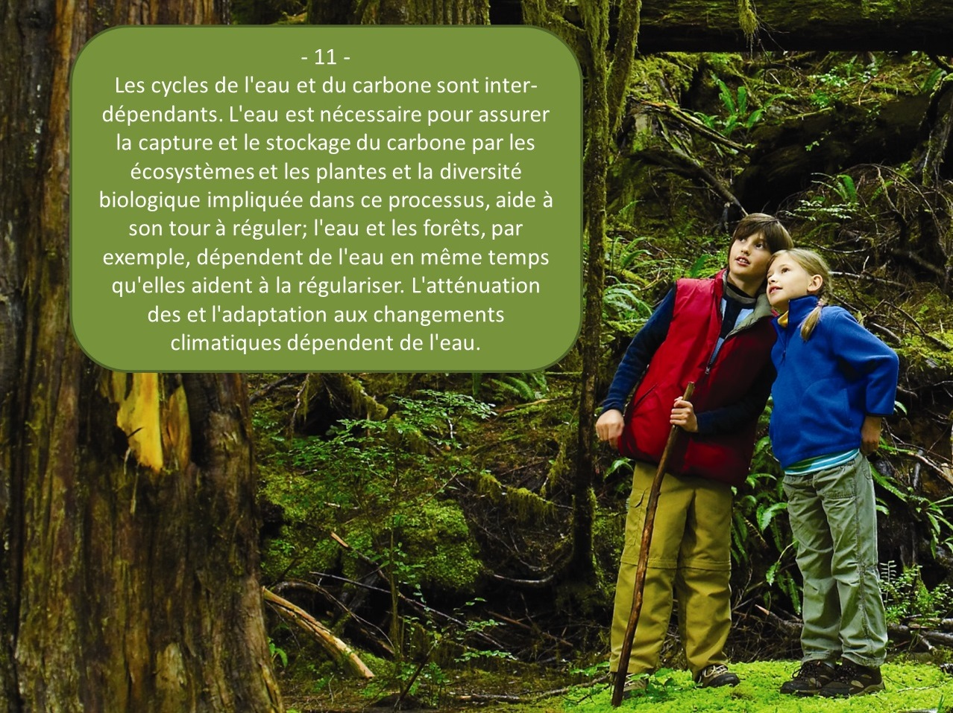
Notes:
11. Les cycles de l'eau et du carbone sont inter-dépendants. L'eau est nécessaire pour assurer la capture et le stockage du carbone par les écosystèmes et les plantes et la diversité biologique impliquée dans ce processus, aide à son tour à réguler; l'eau et les forêts, par exemple, dépendent de l'eau en même temps qu'elles aident à la régulariser. L'atténuation des et l'adaptation aux changements climatiques dépendent de l'eau.

Slide 13

Notes:
12. Parmi les exemples d'opportunités pour utiliser les écosystèmes dans la gestion de l'eau se trouvent notamment : l'amélioration de la santé de la couverture des terres et des sols des paysages agricoles pour parvenir simultanément à la sécurité hydrique et alimentaire et réduire les conséquences des activités agricoles, y compris la réduction de la consommation d'eau, la pollution, l'érosion et les glissements de terrain; l'intégration des approches d'infrastructures naturelles dans la gestion urbaine de l'eau pour favoriser des villes durables et sûres; le maintien des zones humides, comme les plaines inondables, les marais côtiers et les estuaires pour accroître la résilience aux catastrophes naturelles ; la réduction des risques et la gravité des inondations et de la sécheresse ; la gestion des paysages, comme les forêts, pour assurer l'approvisionnement en eau potable.

Slide 14

Notes:
13. Conserver ou restaurer les écosystèmes pour la gestion de l'eau génère également des avantages conjoints importants. Par exemple : les zones humides peuvent aider à régulariser le cycle de l'eau mais peuvent également appuyer fortement les activités de pêches ; restaurer les sols peut favoriser une agriculture plus productive et la sécurité alimentaire; les forêts fournissent des ressources ligneuses et non ligneuses et des habitats pour la vie sauvage et les pollinisateurs; les paysages améliorés comportent des valeurs récréatives et culturelles importantes. Ces avantages devraient être ajoutés aux avantages relatifs au cycle de l'eau dans la considération des retours sur les investissements dans les infrastructures naturelles liées à l'eau.

Slide 15

Notes:
Messages pour la Journée internationale de la biodiversité 2013

